Slide 1


植物知識趣
指導老師:唐震老師
組別:108203組
組長:10736013劉純瑜
組員:10736016許語慈
10736028陳昱琇
10736030王思源

Slide 2
Contents
目錄
01
系統功能介紹
系統動機與目的
04
02
商業模式
系統比較與分析
05
未來展望
系統架構
06
03

Slide 3
01
系統動機與目的

Slide 4


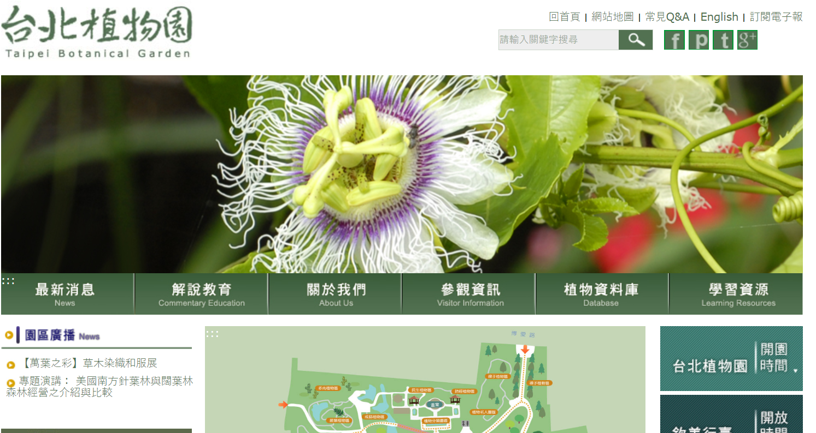
系統動機
大自然奧妙
時代的變遷
網頁較複雜

Slide 5
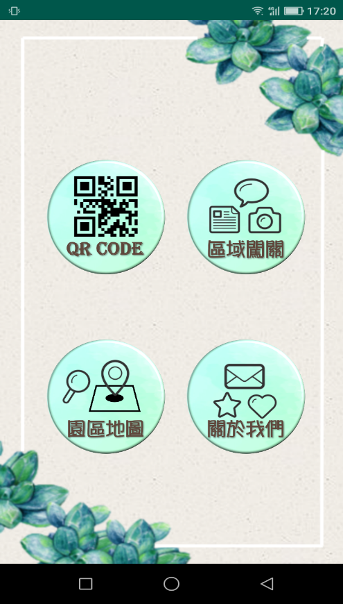
系統目的
即時獲取知識
玩遊戲學知識

Slide 6
02
系統比較與分析

Slide 7



比較種類
QR CODE
區域闖關
園區地圖

Slide 8

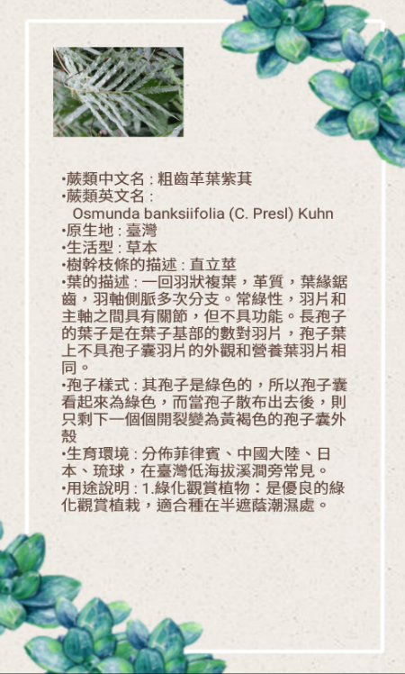
QR CODE

Slide 9
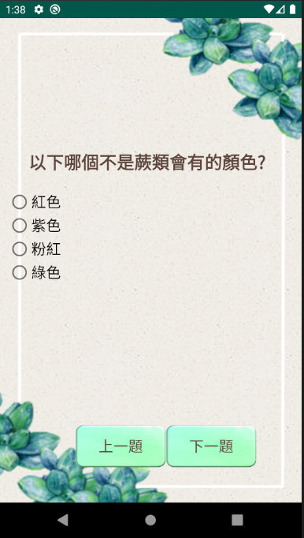
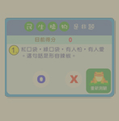
區域闖關

Slide 10
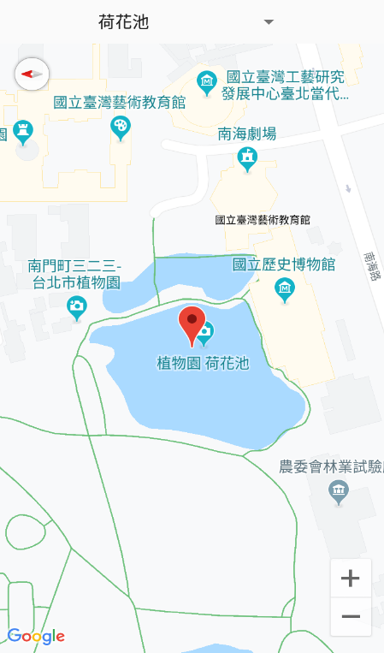
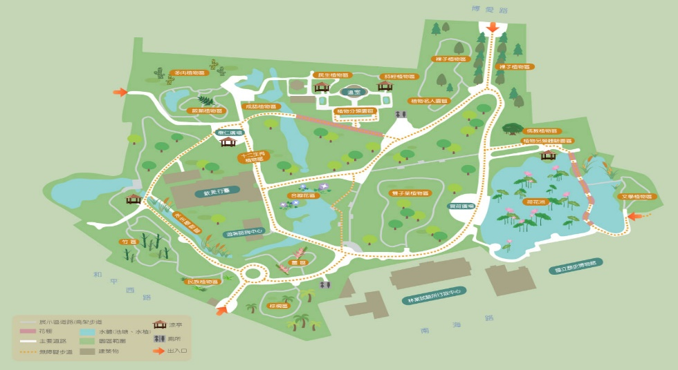
園區地圖

Slide 11
03
系統架構

Slide 12











系統架構
搜尋地點
傳送題目
驗證答案
傳送答案
植物知識趣
掃描QR code
傳入ID

Slide 13
04
系統功能介紹

Slide 14
園區地圖
區域闖關
關於我們
QRCODE
2
1

Slide 15

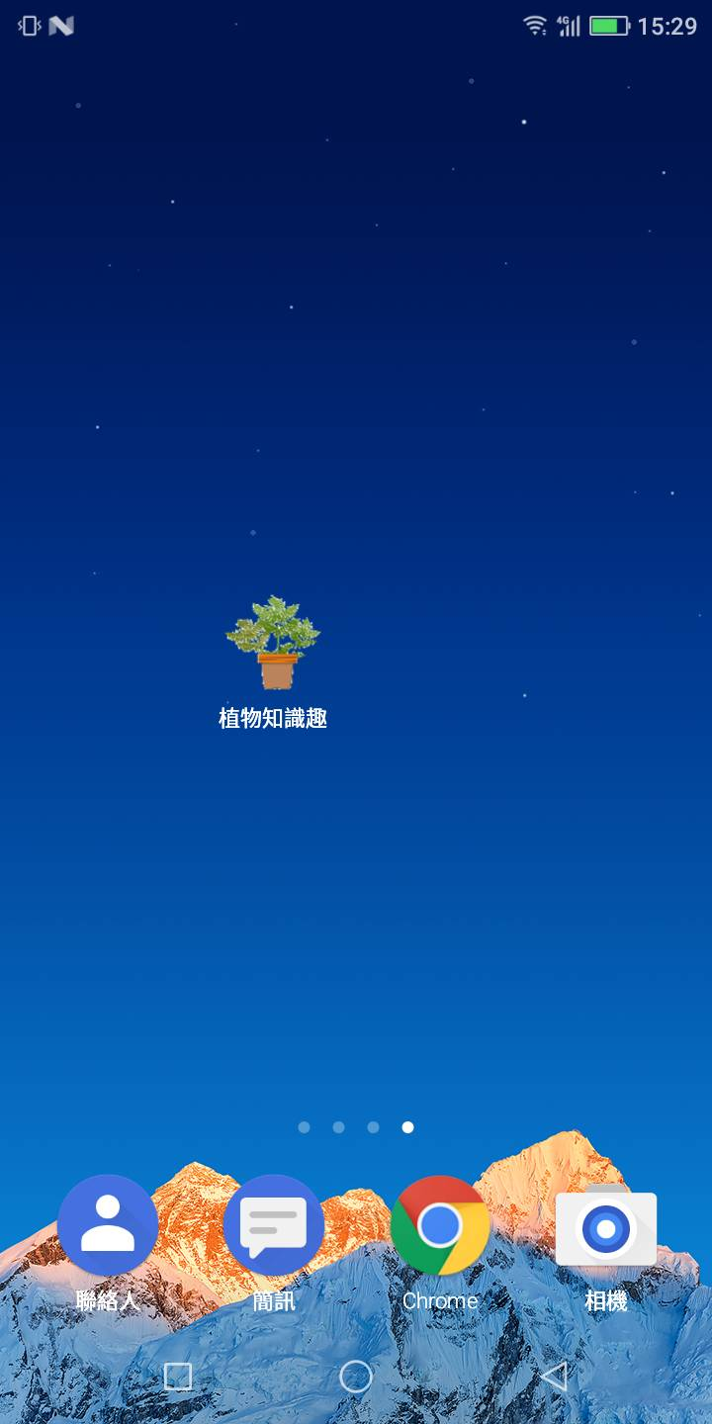





Slide 16

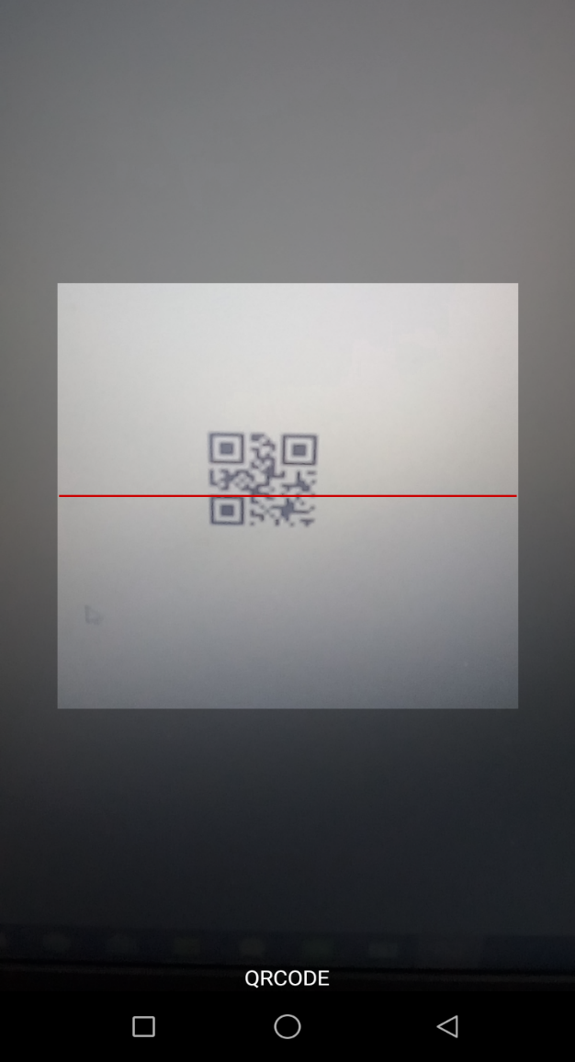



Slide 17
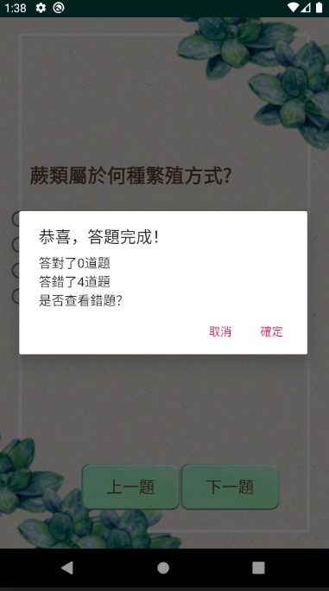
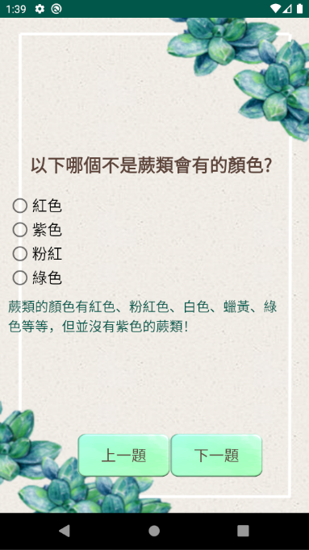
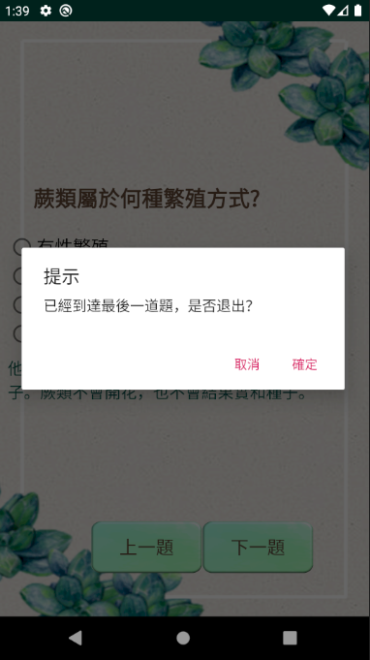

Slide 18
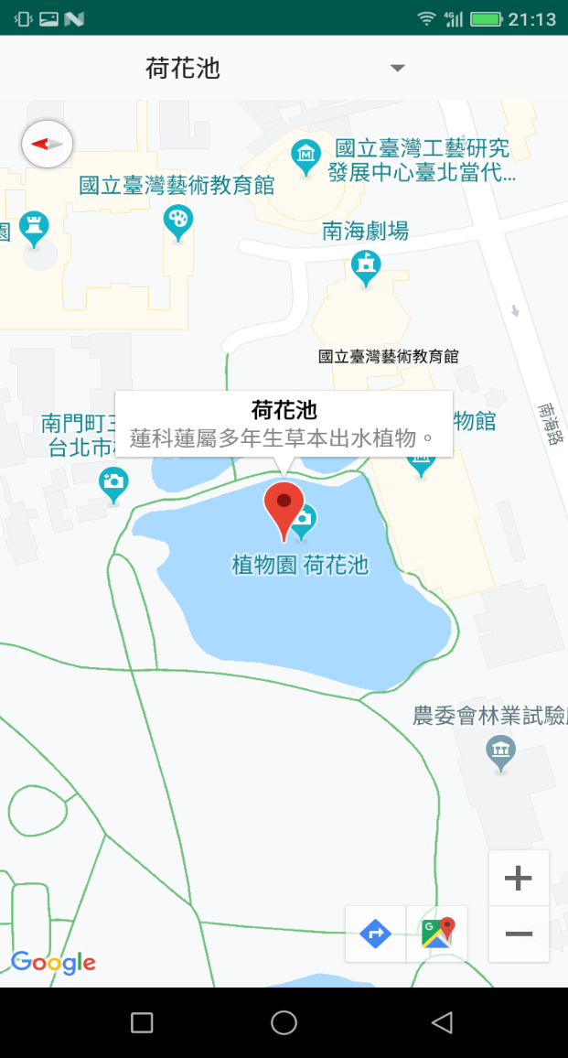
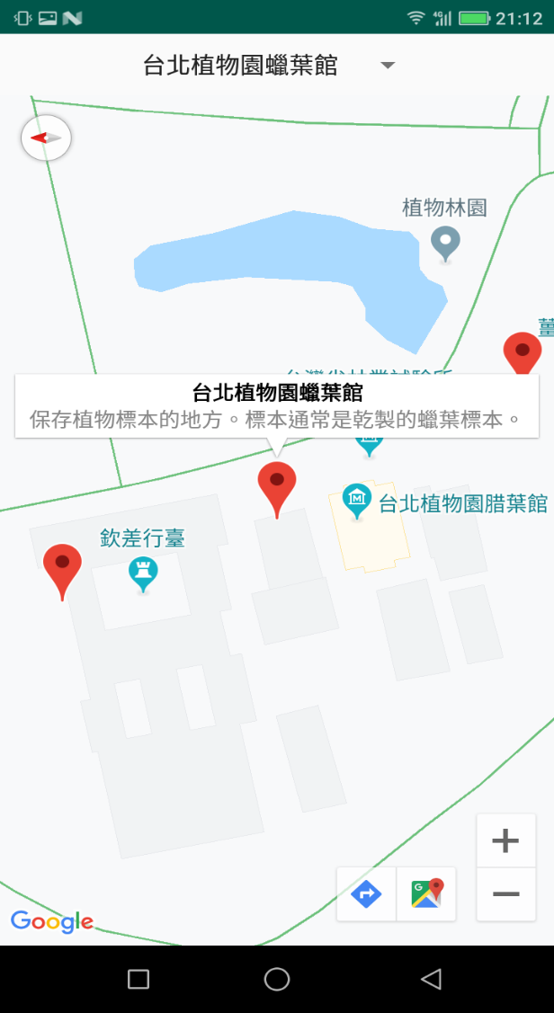
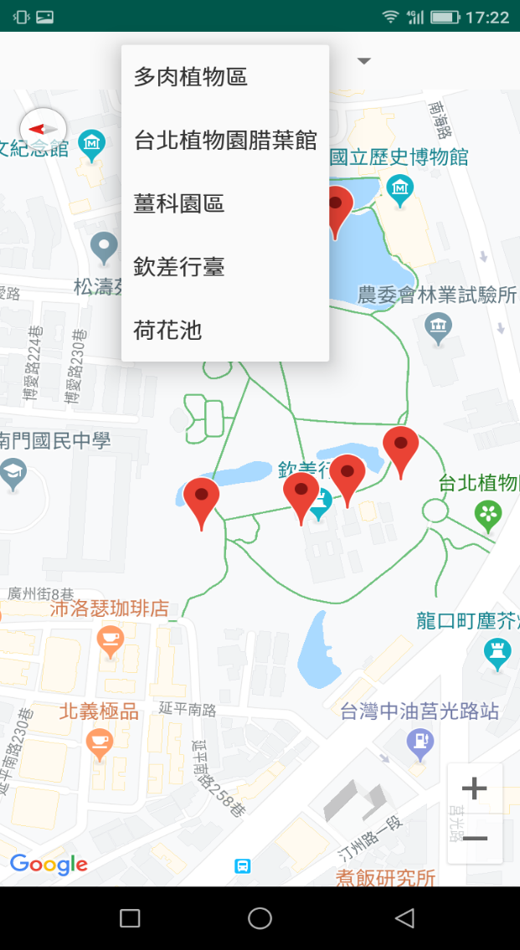
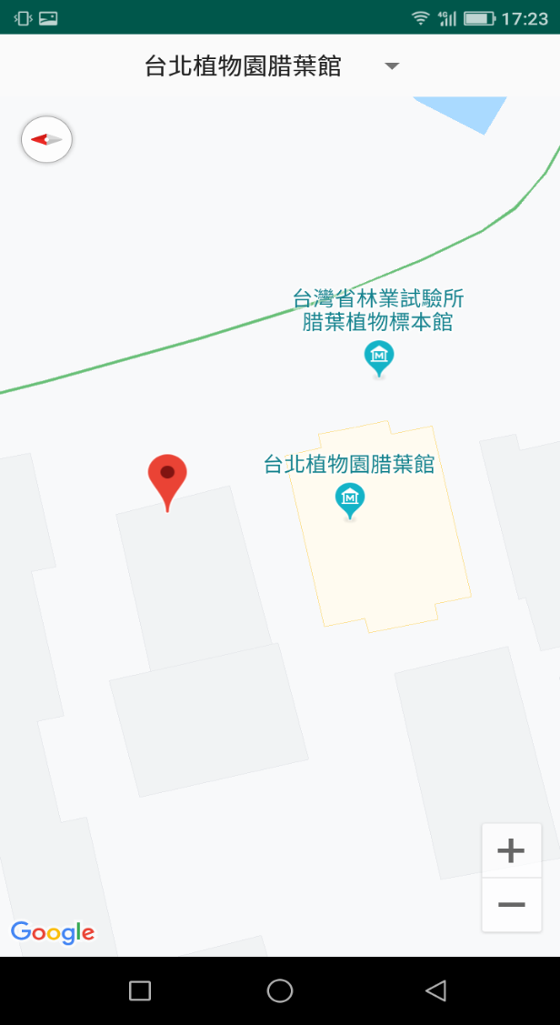

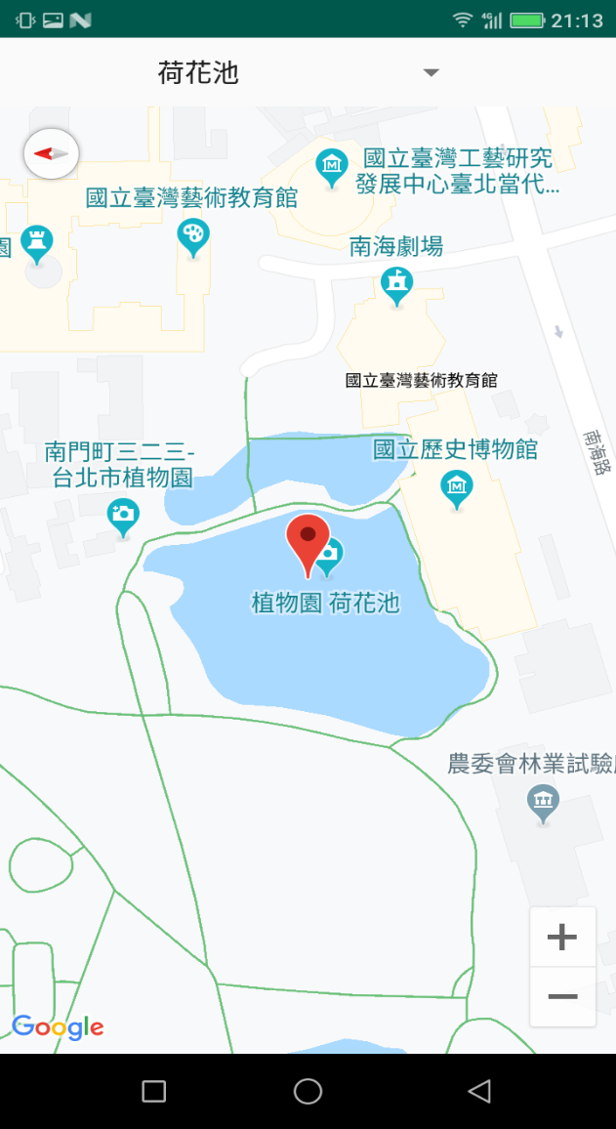


Slide 19
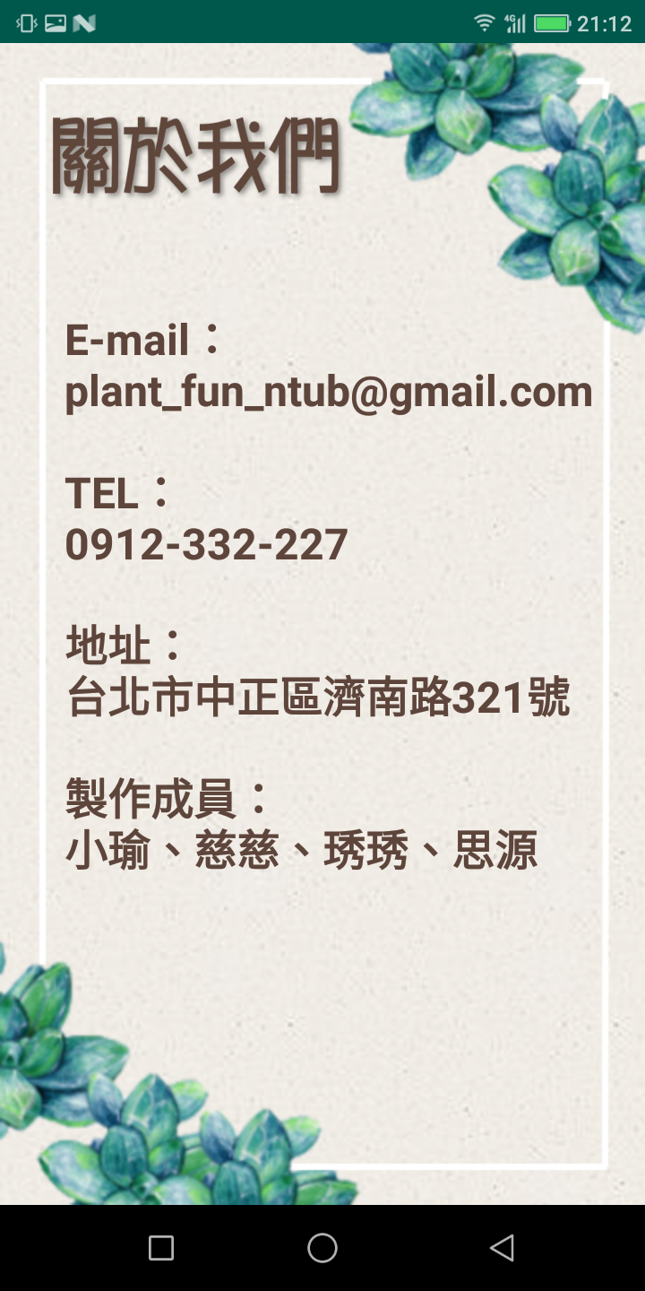

Slide 20
05
商業模式

Slide 21
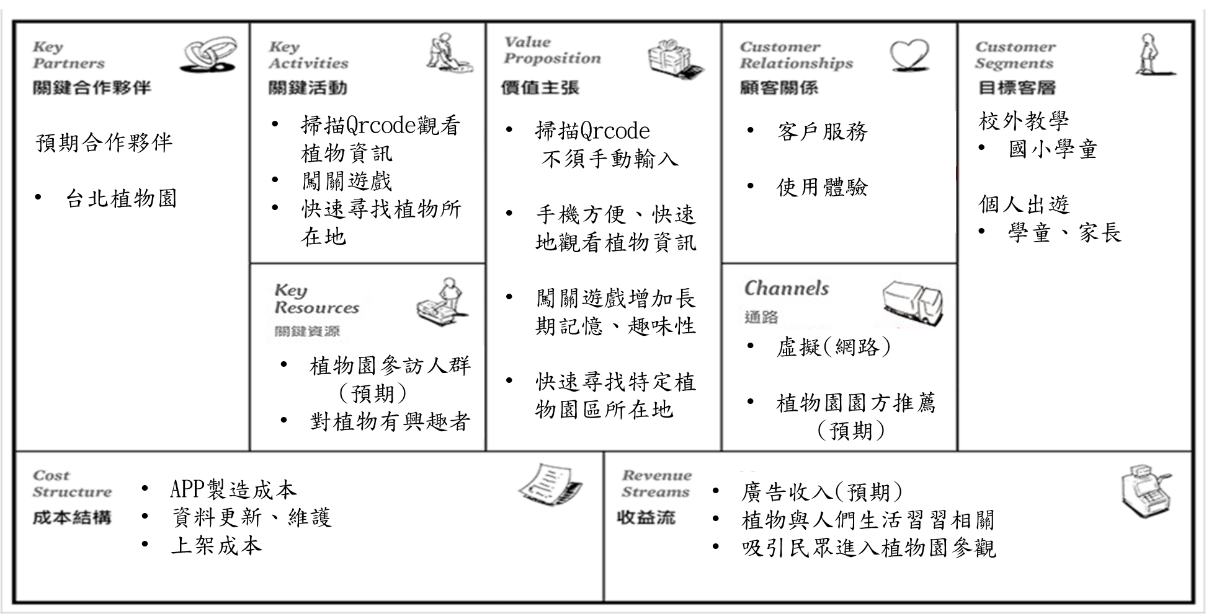
商業模式

Slide 22
06
未來展望

Slide 23



擴大區域範圍
增加地圖GPS導航
植物相框
Notes:
增加地圖GPS導航導覽園區
藉由app內AR的技術，吸引更多人來植物園區走走
運用此app能夠讓使用者得以獲得植物知識的樂趣

Slide 24
專案組織 與分工
組員 項目 |  |  | 10736013 劉純瑜 | 10736016 許語慈 | 10736028 陳昱琇 | 10736030 王思源
企劃 | 資料蒐集 |  | ● | ● | ● | ●
 | 決定主題 |  | ● | ● | ● | ●
 | 需求分析 |  | ● |  | ●
文件 | 專題文件 | 內文撰寫 | ● | ○ | ●
 |  | 統整 | ● | ●
 | 提案撰寫 |  | ● | ● | ●
 | 簡報發表 |  | ● | ● | ● | ●
 | 海報設計 |  |  | ●
美術設計 | 介面設計 |  |  | ● | ○
 | Icon設計 |  |  | ● | ○
 | 影片設計 |  |  |  | ●
 | 影片剪輯 |  |  |  | ●
 | 簡報製作 |  |  | ●
資料庫 | JSON 資料處理 |  | ●
 | 伺服器建置 |  | ●
 | 資料庫建置 |  | ●
 | 資料表設計 |  | ●
程式設計 | 植物知識介面 |  | ○ |  | ●
 | 問答介面 |  |  |  |  | ●
 | 地圖介面 |  |  |  |  | ●
 | 開發者介面 |  |  |  | ●
 | 系統整合 |  | ●
●：主要負責人
○：次要負責人

Slide 25
THE END
謝謝各位評審老師的聆聽

